Slide 1
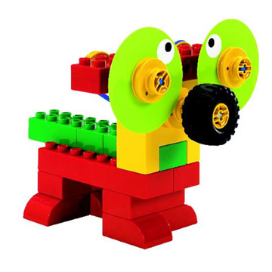
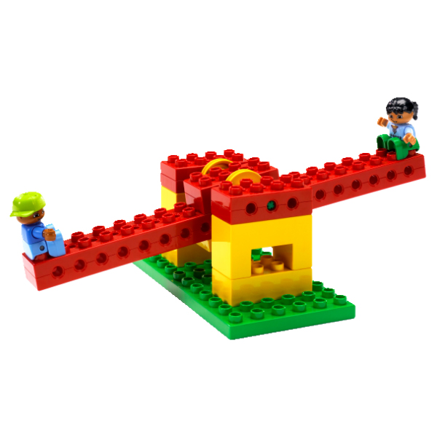
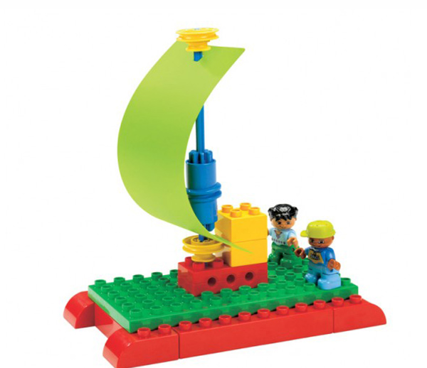
Самоанализ Гончаровой Татьяны Сергеевны Образовательная технология «Лего-технология» «Конструируя, ребенок действует, как зодчий, возводящий здание собственного потенциала» Ж. Пиаже

Slide 2
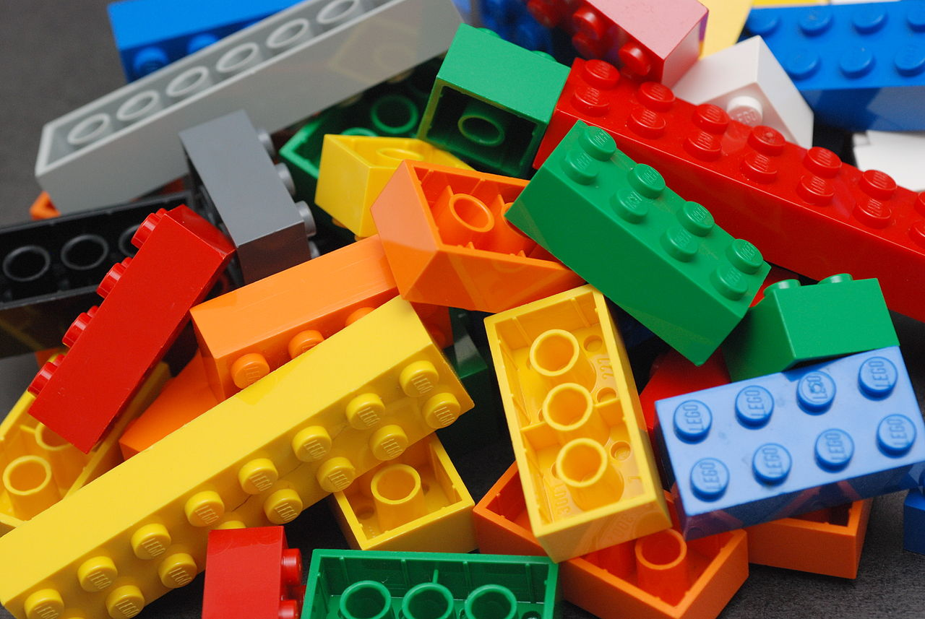
Лего-технология - пример интеграции всех образовательных областей, как в организованной образовательной деятельности, так и в самостоятельной деятельности детей. Например, пересечения образовательных и воспитательных направлений в процессе детского конструирования: Развитие математических способностей - ребёнок отбирает, отсчитывает необходимые по размеру, цвету, конфигурации детали. Развитие речевых и коммуникационных навыков - ребёнок пополняет словарь новыми словами, в процессе конструирования общается с взрослыми, задаёт конкретные вопросы о различных предметах, уточняет их свойства. Коррекционная работа — оказывает благотворное воздействие на развитие ребёнка в целом (развивается мелкая моторика, память, внимание, логическое и пространственное мышление, творческие способности и т. д.). Воспитательная работа — совместная игра с другими детьми и с взрослыми помогает ребенку стать более организованным, дисциплинированным, целеустремлённым, эмоционально стабильным и работоспособным, таким образом, играет позитивную роль в процессе подготовки ребёнка к школе.

Slide 3
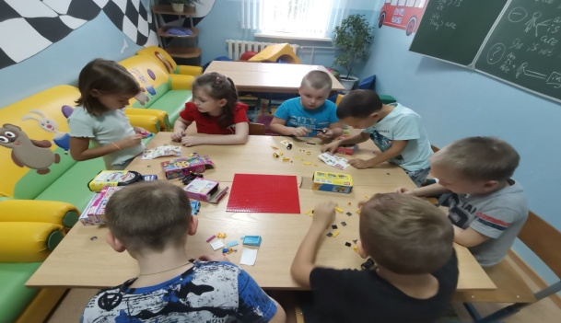
Для достижения положительных результатов в применении Лего в своей группе я поставила цель: создание условий для развития у детей познавательной, творческой активности средствами конструктивной деятельности с использованием Лего-технологии.
Для того, что бы достигнуть поставленной цели решались следующие задачи:
1. учить различать и правильно называть детали Лего-конструктора (кирпичик, клювик, мостик, основа машины, полукруг, овал и т. д.);
2.знакомить с элементарными умственными операциями анализа построек по таким параметрам: форма, величина, цвет деталей, учить сравнивать предметы;
3.познакомить с такими понятиями, как устойчивость, основание, схема, формировать знания о симметрии, пропорциях, понятии части и целого;
4.развивать мелкую моторику рук.
5.развивать память и внимание.
6.повысить психолого-педагогическую компетентность родителей в вопросах Лего-конструирования через организацию активных форм взаимодействия.

Slide 4
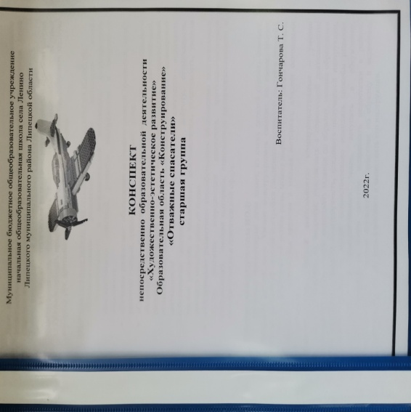
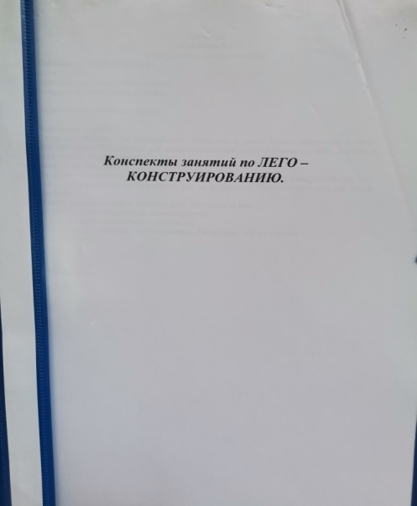
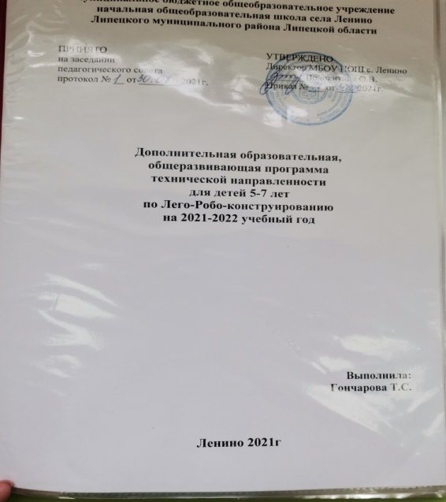
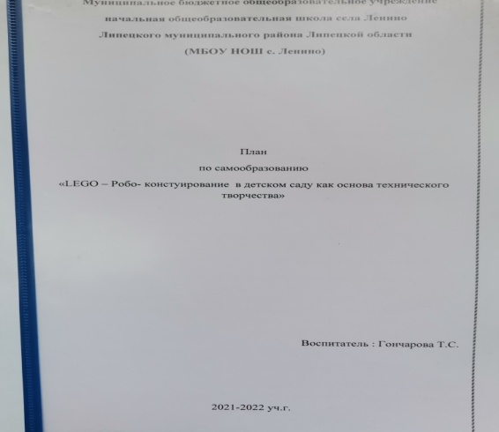
Что представляют собой наборы?
Свою работу я построила в два этапа:
на 1 этапе изучила методические рекомендации по применению конструктора Лего в работе с детьми. Начала свою работу с тематического планирования в рамках основной образовательной программы. Создала цикл занятий, сделала картотеку дидактических игр и упражнений, картотеку построек на основе методического пособия, начиная от изображения отдельных деталей, их способов скрепления, а так же их названий, разнообразию по форме, цвету и размеру, разработала программу по Лего-робо - конструированию.

Slide 5
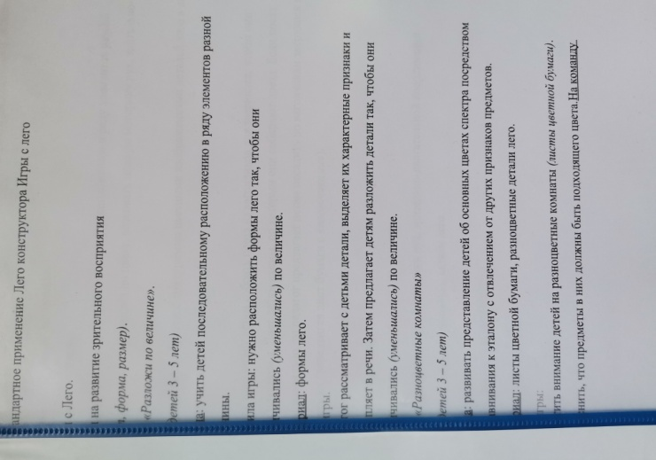
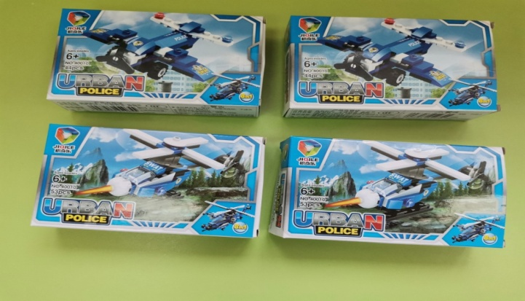
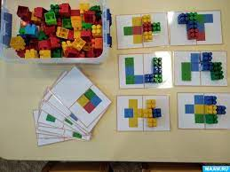
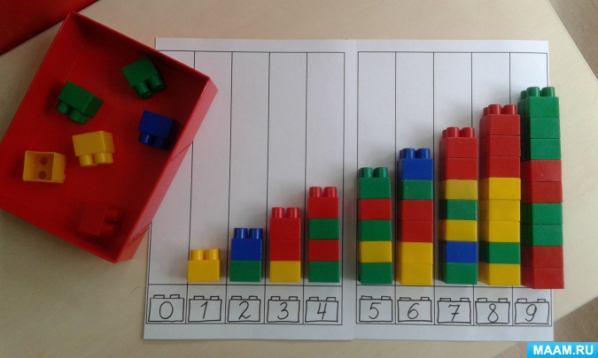
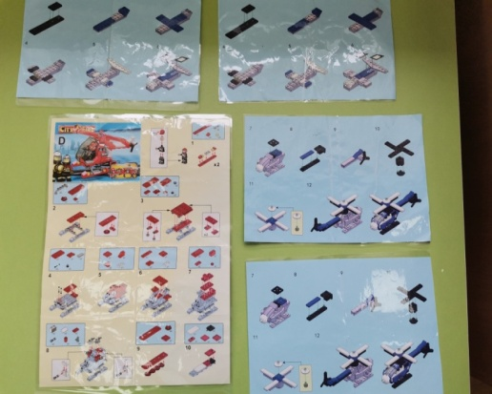
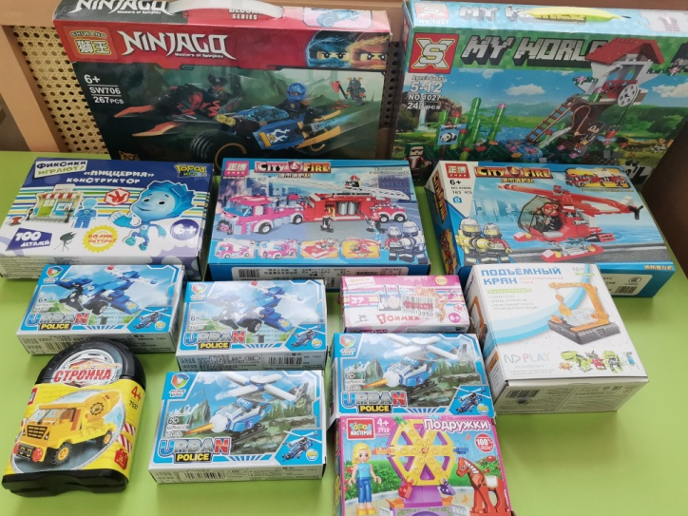
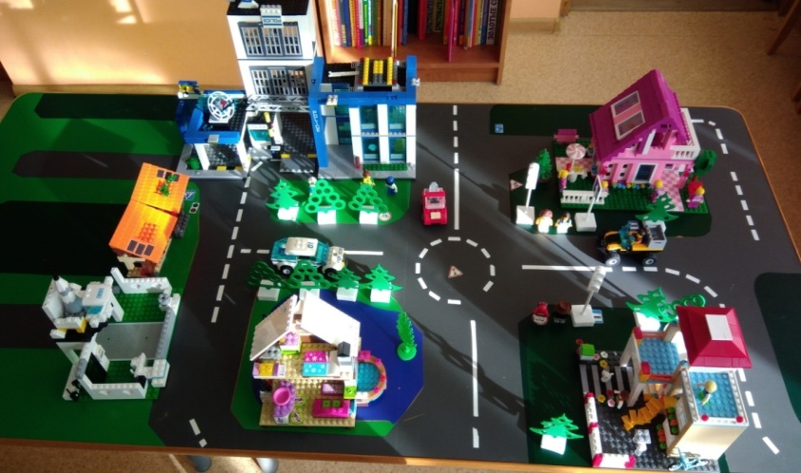
Дидактические игры и макеты

Slide 6
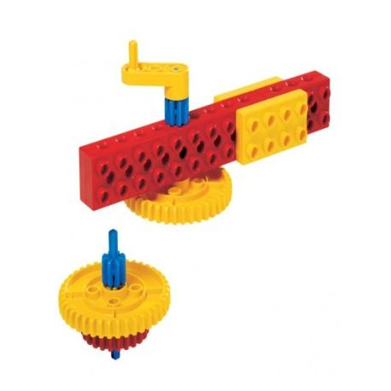
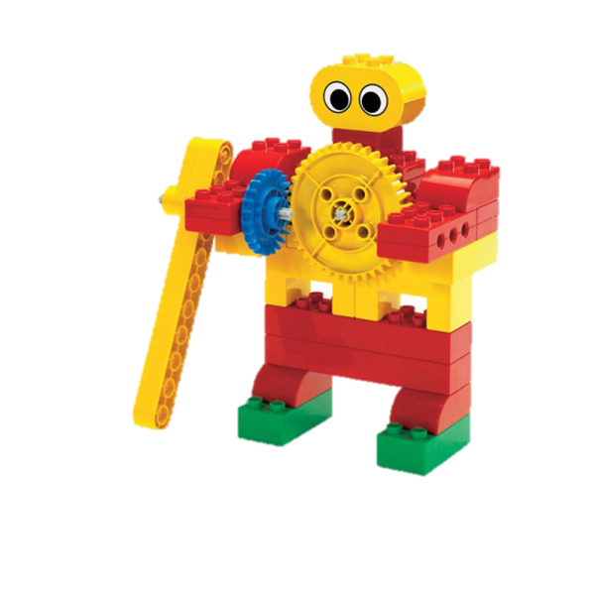
Особенности методики обучения.
Содержание образовательной деятельности предполагает 4 ступени обучения и состоит из 4 этапов:
• Фаза «Связь» пробуждает у детей любопытство и желание учиться.
• В фазе «Строительство» детям предлагается решить сложную задачу путем строительства чего-либо функционального или значимого для них.
• Фаза «Рефлексия» подразумевает размышление и диалог с воспитателем и другими детьми о том, что каждый ребёнок усвоил на своем опыте во время предыдущего этапа.
• Фаза «Продолжение» дает детям возможность применить только что полученные знания при решении новых задач, а также самостоятельно контролировать свое обучение.
.

Slide 7
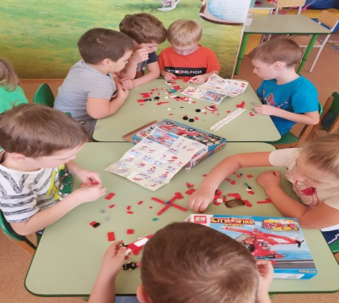
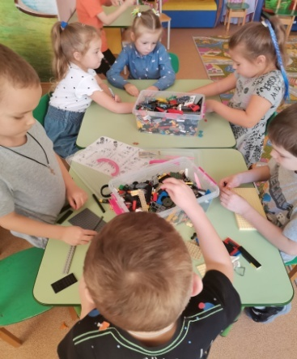
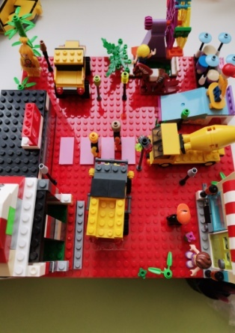
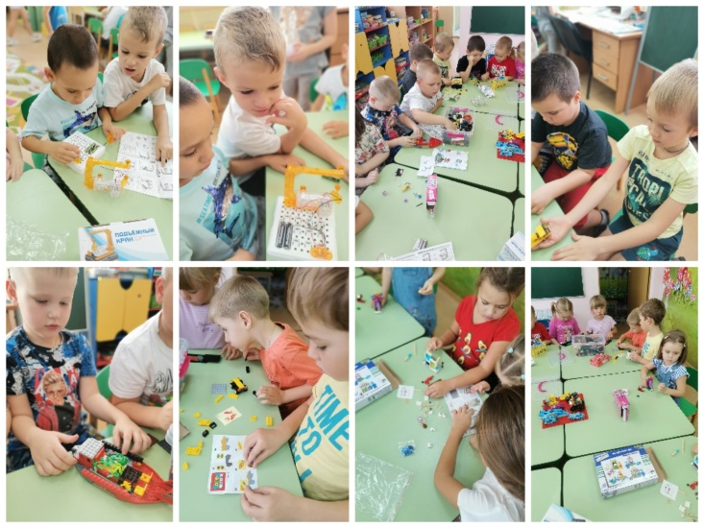
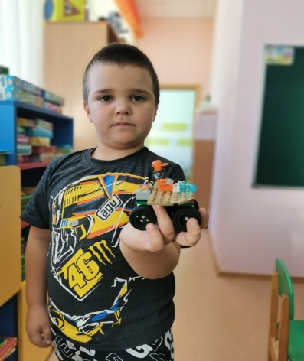
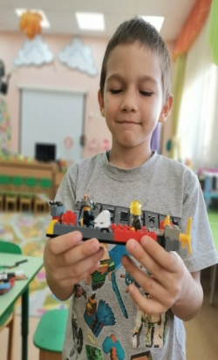
Дети от пяти лет и старше строят конструкции поодиночке и парами, группами и вместе с педагогом и родителями. Созданные модели активно используются в играх

Slide 8
Во время реализации Лего-технологии наблюдаю, что дети, экспериментируя с элементами Лего, учатся самостоятельно творить, моделировать, конструировать. У них формируется умение обсуждать ход работы в парах, в группах. Учатся добру, помогают друг другу. А как они радуются, когда видят созданную ими поделку! Конечно же, развивается не только творчество детей, но и воображение, фантазия – а мы с вами знаем, что она безгранична у детей. В непринуждённой игре дети легко и всестороннее развиваются, у них вырабатывается познавательный интерес, креативность, наблюдательность.

Slide 9
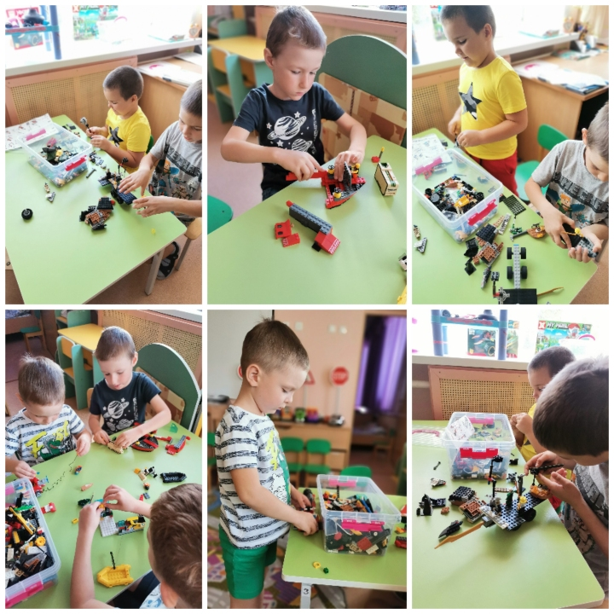
В результате применения Лего-конструирования, в рамках реализации образовательной деятельности в детском саду достигнуты следующие результаты: 1. В группе созданы условия обучения и развития дошкольников, через организацию образовательного процесса с использованием Лего-конструирования. 2.Родители принимают активное участие в совместной образовательной деятельность с детьми по приобщению к техническому творчеству.

